Slide 1


ỦY BAN NHÂN DÂN QUẬN LONG BIÊN
TRƯỜNG MẦM NON BAN MAI XANH
******
LÀM QUEN VỚI TOÁN
Đề tài: Đếm và nhận biết số lượng 5 trên đối tượng
Lứa tuổi: Mẫu giáo bé C2
Năm học: 2024- 2025

Slide 2
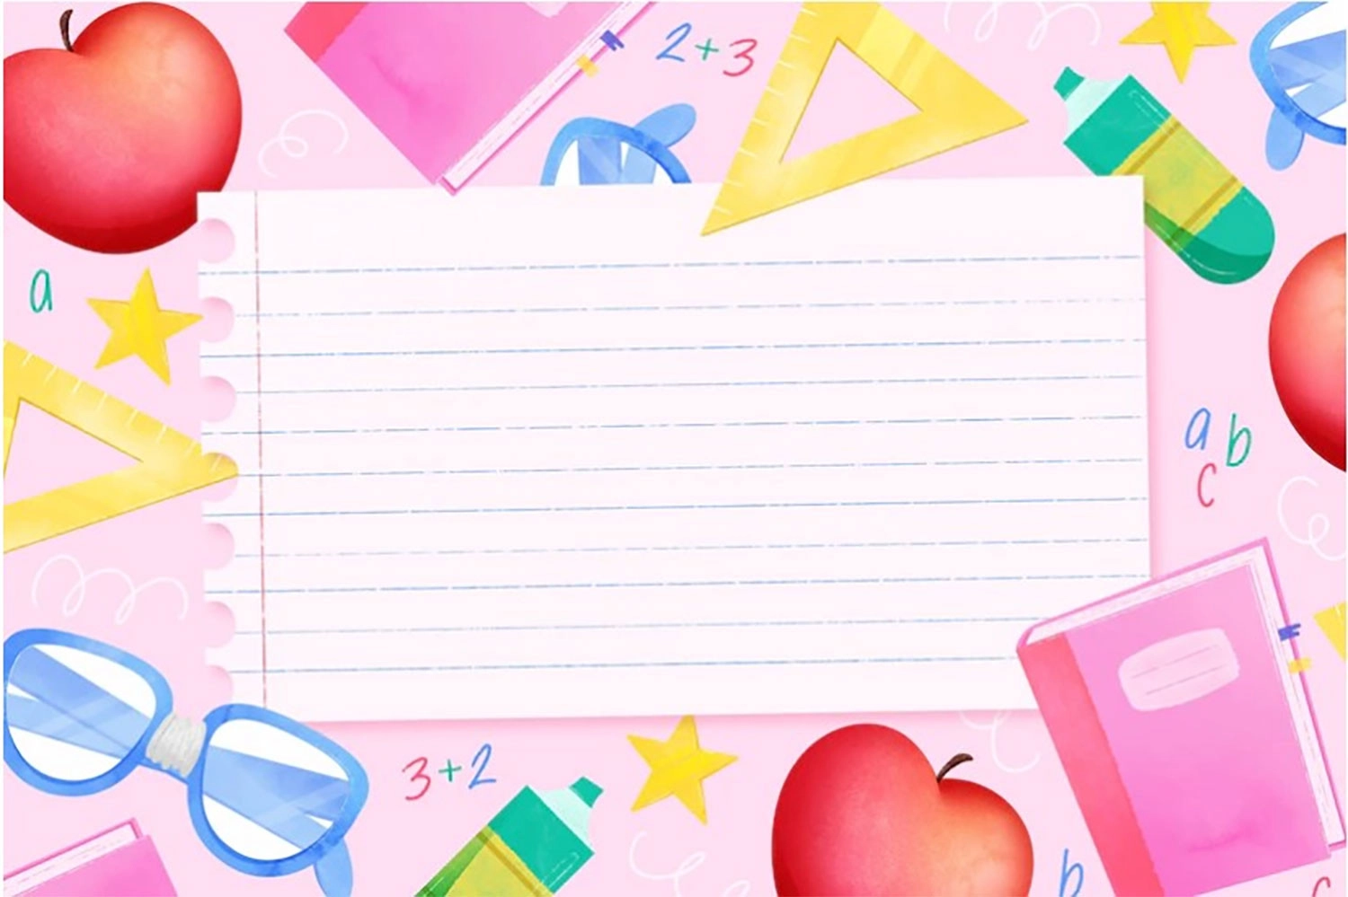
Hát: Qùa mùng 8/ 3

Slide 3

Ôn đếm trong phạm vi 4

Slide 4



4

Slide 5



3

Slide 6


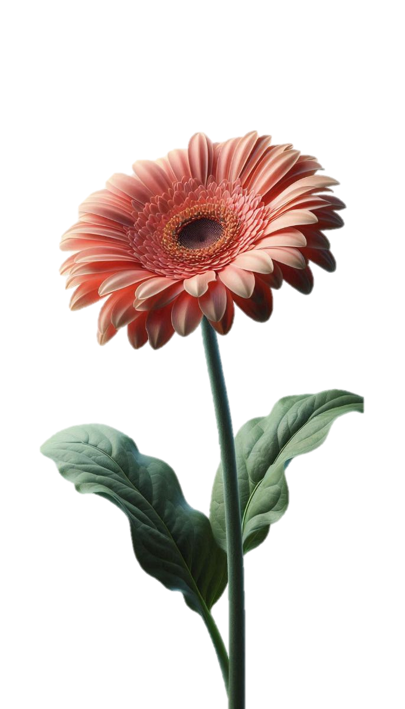




Slide 7


2

Slide 8

Dạy đếm trên đối tượng trong phạm vi 5

Slide 9



5
4

Slide 10
5
5
4

Slide 11

TRÒ CHƠI 1: AI TINH MẮT

Slide 12



Bé hãy tìm nhóm có số lượng 5

Slide 13



Bé hãy tìm nhóm có số lượng 4

Slide 14




Slide 15

TRÒ CHƠI 2: HÁI HOA

Slide 16





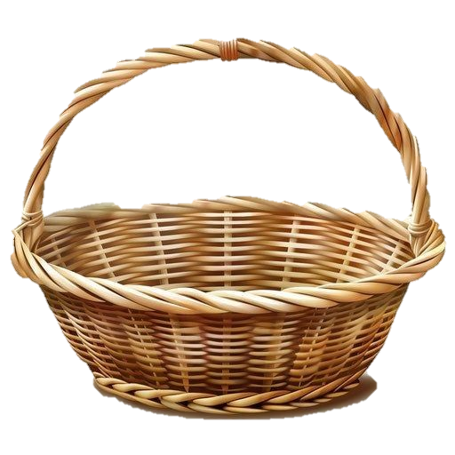


5

Slide 17

Chúc các con chăm ngoan , học giỏi!

